Slide 1
UE4 多线程

Slide 2
3种多线程方式
RunnableThread
AsyncTask
TaskGraph

Slide 3
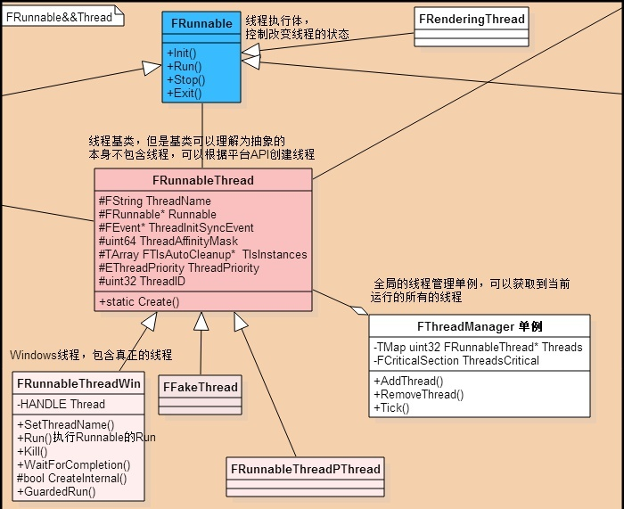
RunnableThread
真正创建线程去处理用户定义的逻辑，需要继承FRunnable类重写对应方法。

Slide 4
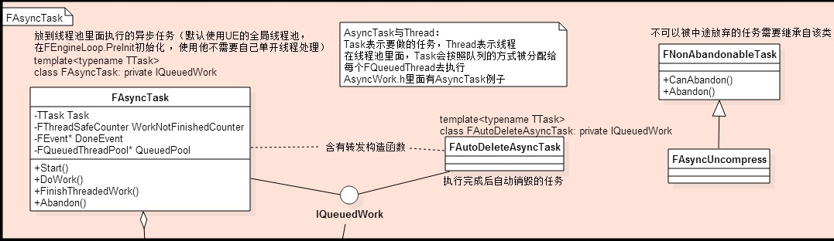
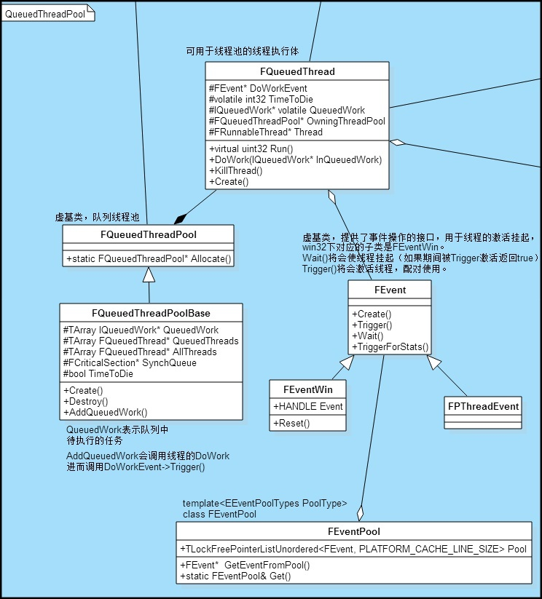
AsyncTask
创建多个线程池，用户定义自己的任务，然后添加到池子的队列里等待执行。需要根据模板定义自己任务的类。

Slide 5
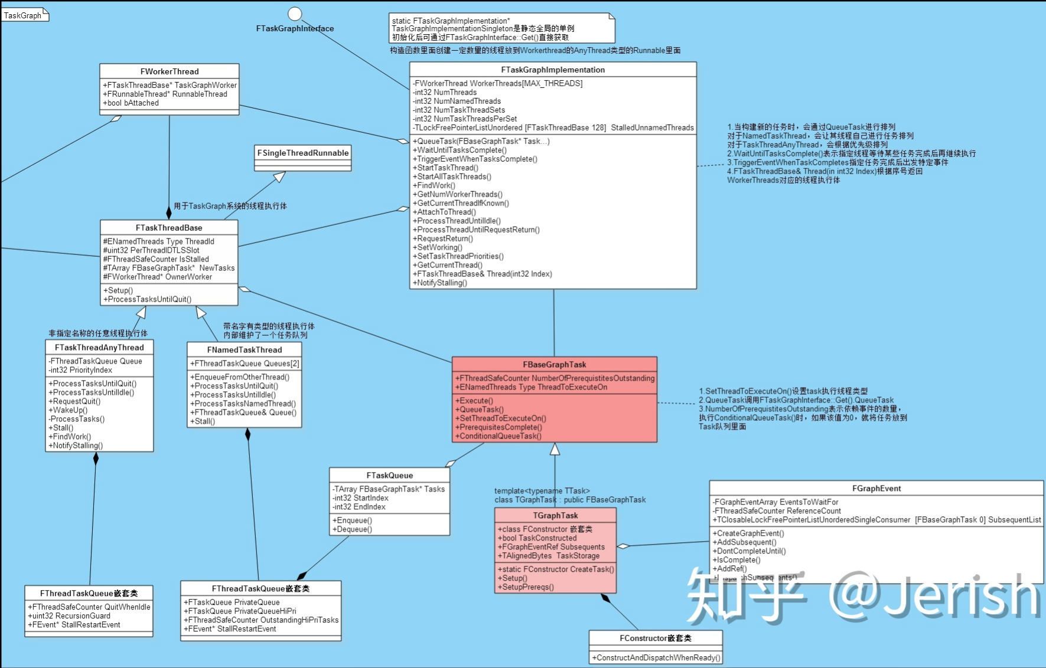
TaskGraph
分指定名字线程（GameThread，RHIThread...）和未指定名字线程，指定名字线程通常用来处理专属的任务，未指定名字线程处理一些带优先级区分的普通任务。而且用户定义的多个任务可以形成依赖关系。

Slide 6
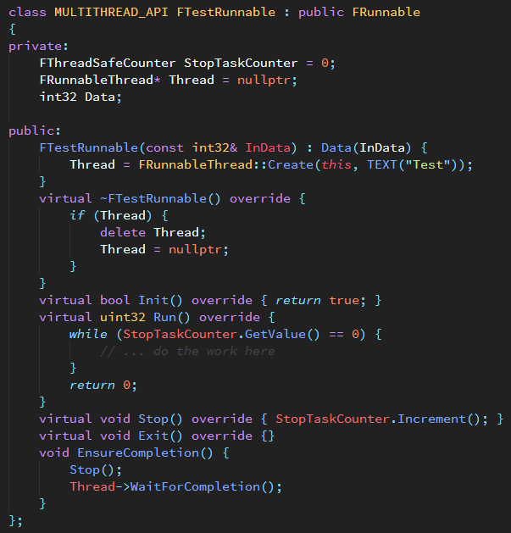
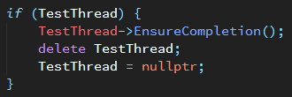
RunnableThread 简单例子

Slide 7
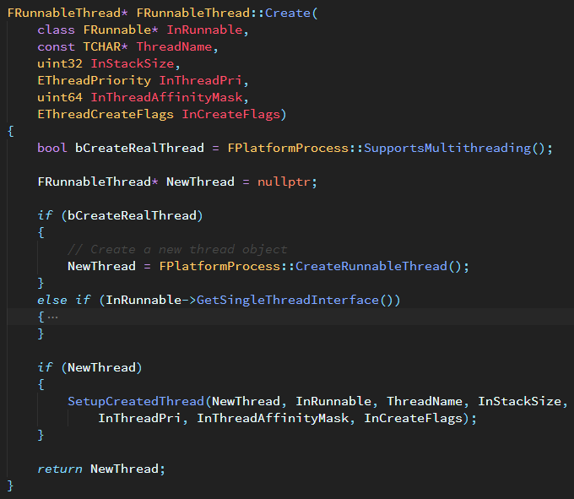
RunnableThread 创建流程
构造FRunnableThread对象，如果是Windows平台，实际会new一个FRunnableThreadWin对象。但实际还没创建真正的线程。
调用系统接口创建真正的线程，并初始化FRunnableThread对象的一些属性。

Slide 8
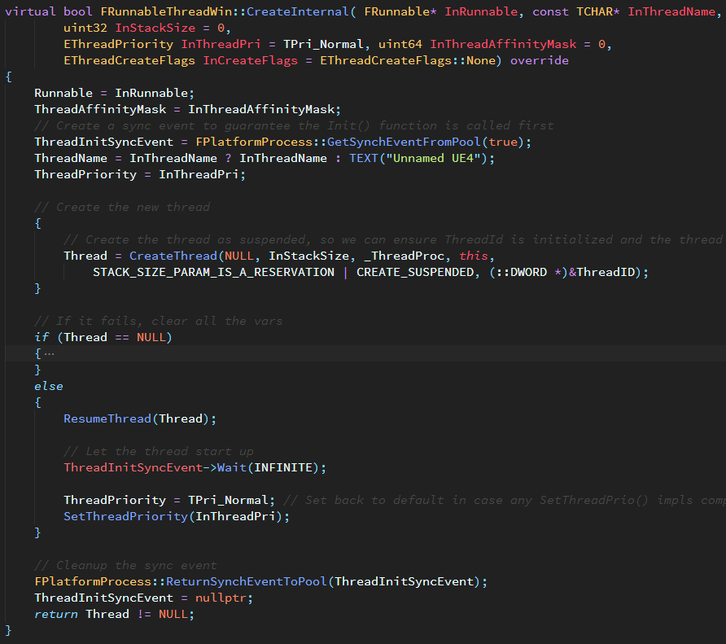
RunnableThread 初始化流程
初始化FRunnableThread对象里的属性。
调用系统接口CreateThread创建实际的线程，_ThreadProc指向线程要执行的函数，ThreadID返回线程id，用了CREATE_SUSPENDED标志，以暂停状态创建线程，目的是保证先取到线程id先。
调用系统接口ResumeThread，恢复暂停状态的线程。此时线程就会执行_ThreadProc方法。_ThreadProc方法里会跑用户通过Runnable对象定义的逻辑。
ThreadInitSyncEvent事件用来同步线程初始化流程（会阻塞主线程）。
设置线程优先级。

Slide 9
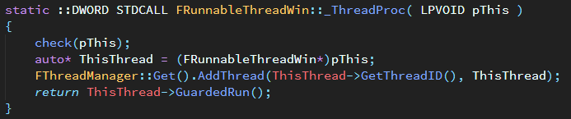
RunnableThread 线程执行任务流程
ThreadManager记下该新建的线程id和线程对象。
执行用户的Runnable对象里的逻辑。

Slide 10
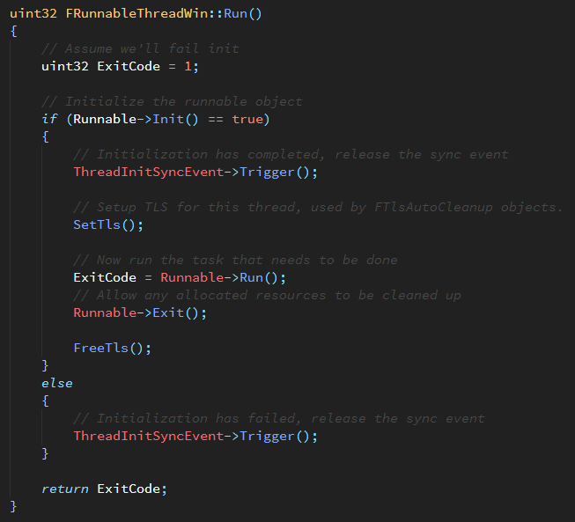
RunnableThread 线程执行任务流程
初始化。
ThreadInitSyncEvent事件Trigger一下，通知该线程初始化完，同步初始化流程。
Runnable->Run()，执行用户定义的逻辑。

Slide 11
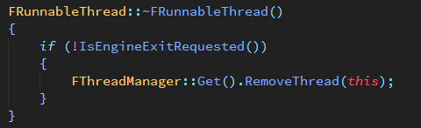
RunnableThread 析构流程
析构。
ThreadManager删除该线程对象的信息。

Slide 12
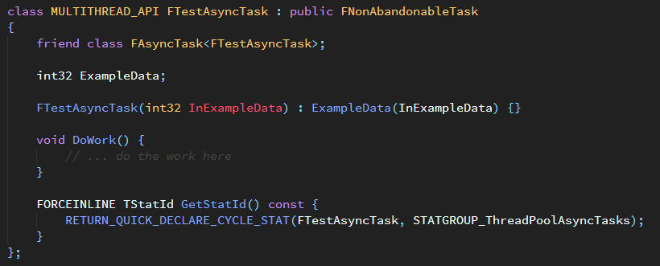
AsyncTask 简单例子

Slide 13
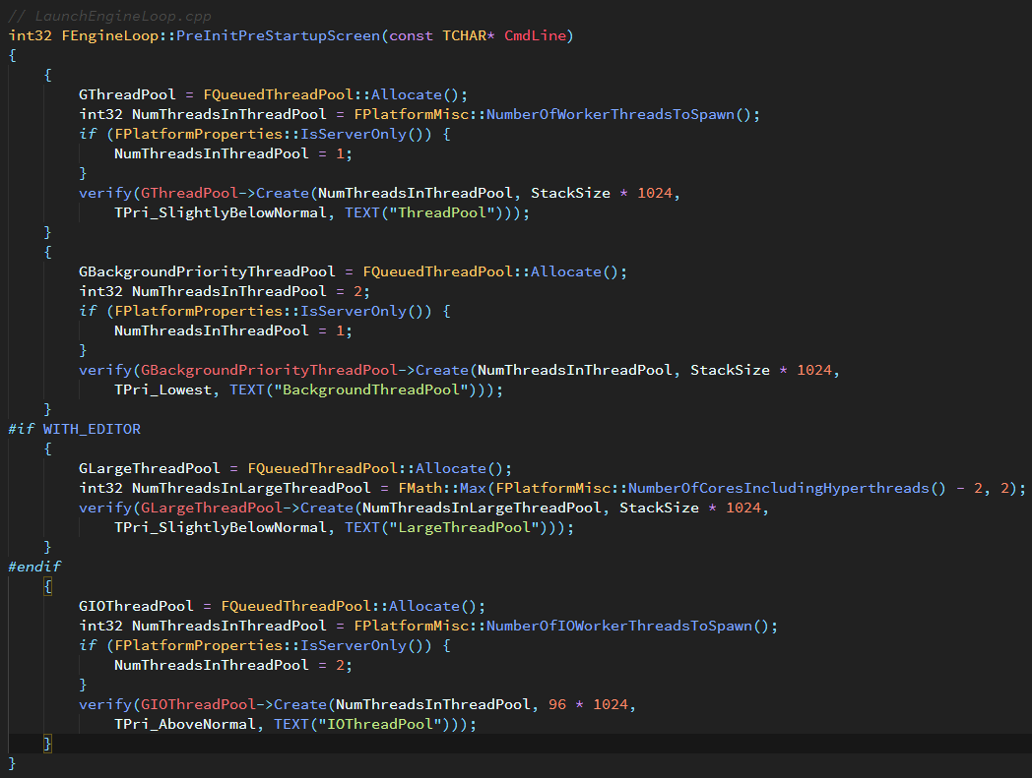
AsyncTask 创建线程池
引擎初始化时，会创建4个线程池，GThreadPool，GBackgroundPriorityThreadPool，GIOThreadPool，GLargeThreadPool（编辑器下才会创建）。
通用线程池GThreadPool，线程数为核数-1，优先级略低于普通。
后台任务线程池GBackgroundPriorityThreadPool，线程数为2，优先级低。
IO线程池GIOThreadPool，线程数为4，优先级高于普通。
编辑器任务线程池GLargeThreadPool，线程数为逻辑核心-2，优先级略低于普通。

Slide 14
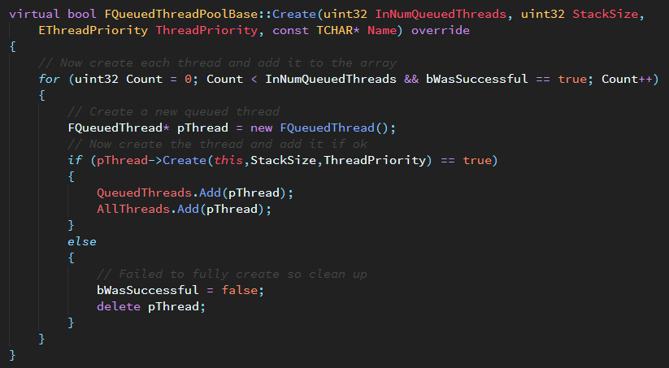
AsyncTask 创建线程
创建指定数量线程。
// 任务队列
TArray<IQueuedWork*> QueuedWork;
// 空闲线程的数组
TArray<FQueuedThread*> QueuedThreads;
// 池子里所有的线程的数组
TArray<FQueuedThread*> AllThreads;
// 临界区，需要同步一些对池子里的共有资源的操作
FCriticalSection* SynchQueue;

Slide 15
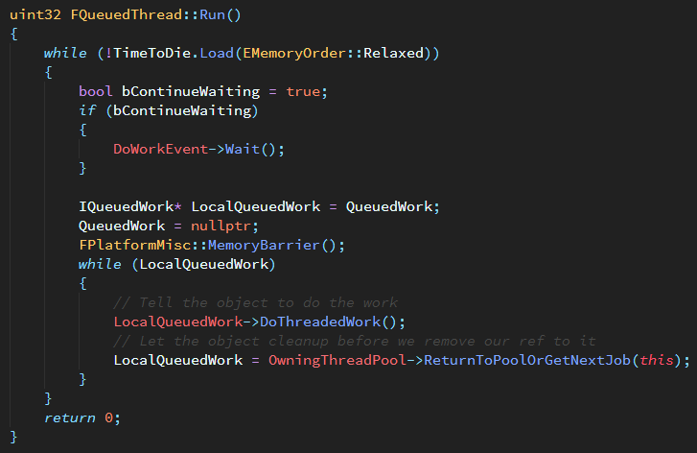
AsyncTask 线程执行任务流程
DoWorkEvent事件等待执行任务的通知。
当收到执行任务的通知，任务的DoThreadedWork方法里会调DoWork方法执行用户定义的逻辑。
完成当前任务后，会从池子的任务队列里pop一个任务出来继续执行，如果没有任务可以执行的话，会把当前线程放回到QueuedThreads空闲线程里。

Slide 16
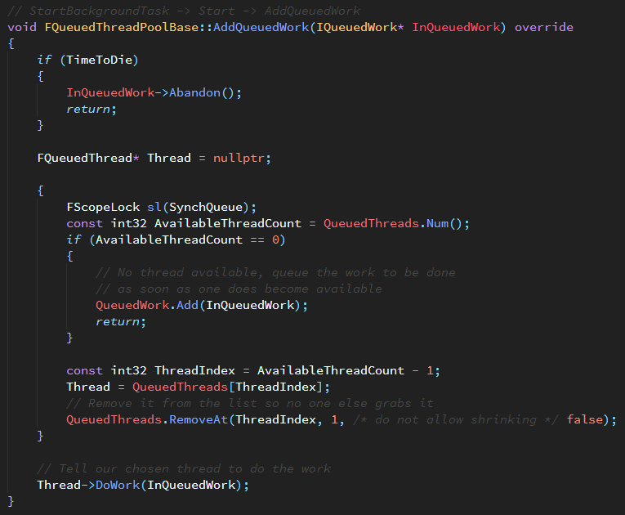
AsyncTask 添加任务
如果池子里没有空闲的线程，那么先把任务添加到任务队列里。
如果池子里有空闲的线程，从空闲线程数组里取最后一个并从数组中移除，然后把任务传给线程，最后调DoWork方法里的DoWorkEvent会Trigger一下，线程就会执行传入的任务。

Slide 17
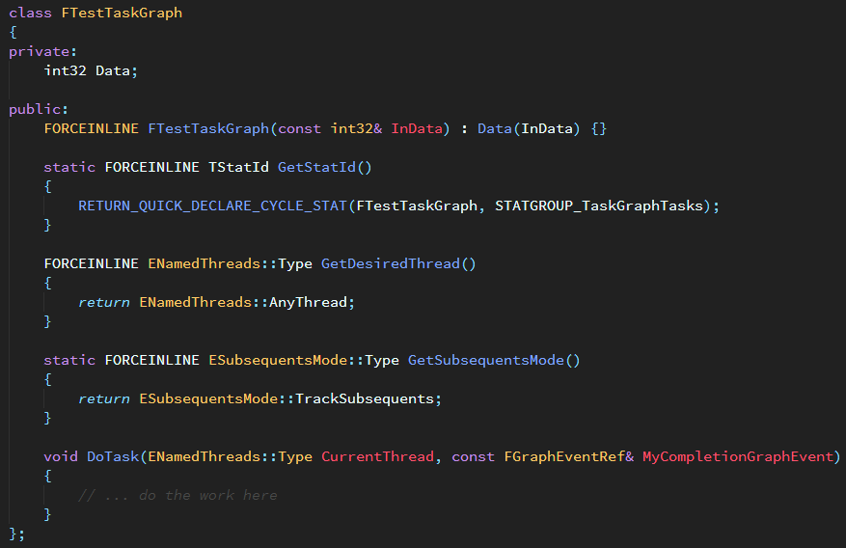
TaskGraph 简单例子

Slide 18
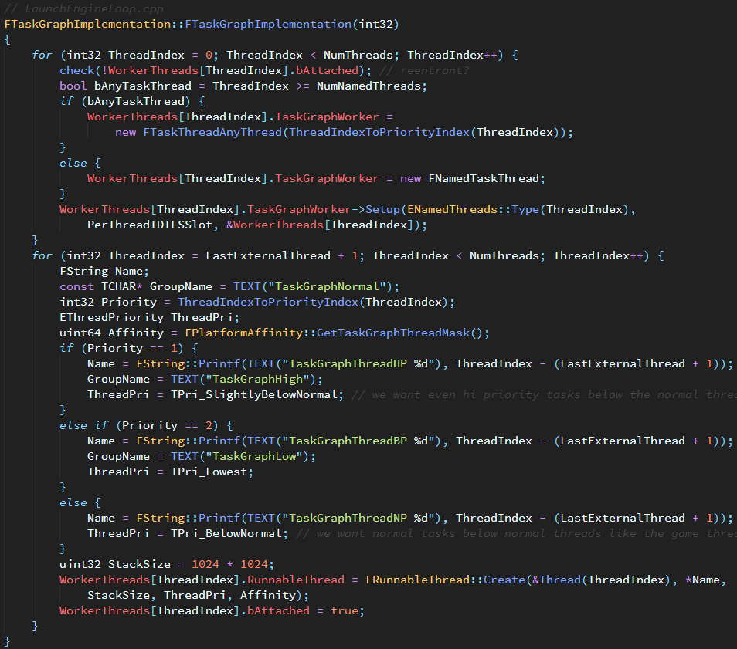
TaskGraph创建流程
无论是指定名字还是未指定名字的线程，都构造对应的FTaskThreadBase。
构造所有的未指定名字线程的FRunnableThread，有普通，高，低3种不同的优先度。
// 所有线程（里面有FRunnable，FRunnableThread）
FWorkerThread WorkerThreads[MAX_THREADS];
// 总线程数
int32 NumThreads;
// 指定名字的线程数
int32 NumNamedThreads;
// 有多少种优先级处理普通任务，一般普通，高，低3种
int32 NumTaskThreadSets;
// 每种优先级的线程数
int32 NumTaskThreadsPerSet;
// 位置，区分哪部分是指定名字线程哪部分是未指定名字线程
ENamedThreads::Type LastExternalThread;
// 普通任务队列，以优先级普通，高，低分3个队列
FStallingTaskQueue<FBaseGraphTask, PLATFORM_CACHE_LINE_SIZE, 2> IncomingAnyThreadTasks[MAX_THREAD_PRIORITIES];

Slide 19
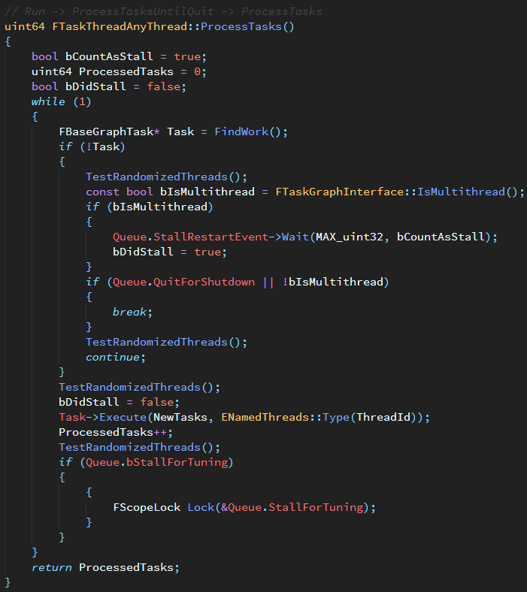
TaskGraph线程执行任务流程
用ThreadId得出优先级，然后用优先级在IncomingAnyThreadTasks找到对应优先度的任务队列后pop一个任务出来。
如果没有任务，那么StallRestartEvent事件挂起。
找到任务的话，就执行。

Slide 20
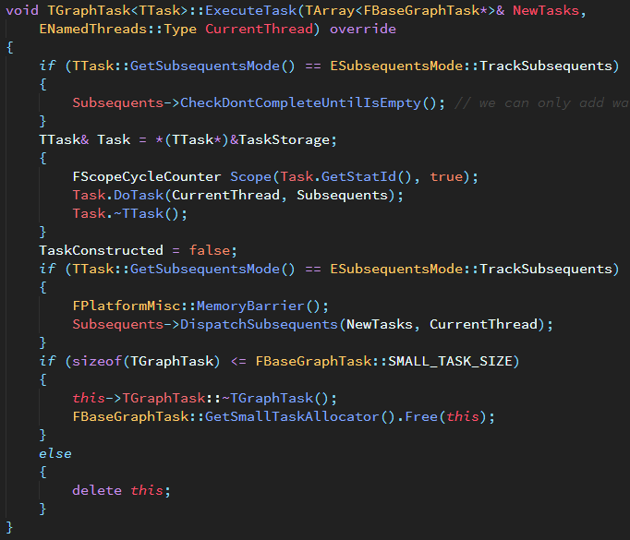
TaskGraph 执行任务
可以调DontCompleteUntil方法设置某些任务完成后，再继续本任务的后续任务。
执行本任务，DoTask方法执行用户定义的逻辑，手动调~TTask方法析构是因为构造的时候new在指定的TaskStorage地址上的。
告诉所有后续任务，本任务已完成。实际就是所有后续任务的NumberOfPrerequistitesOutstanding（表示未完成的前置任务数）减1，当减到0的时候，后续任务就会添加到任务队列里。
一些清理工作。

Slide 21
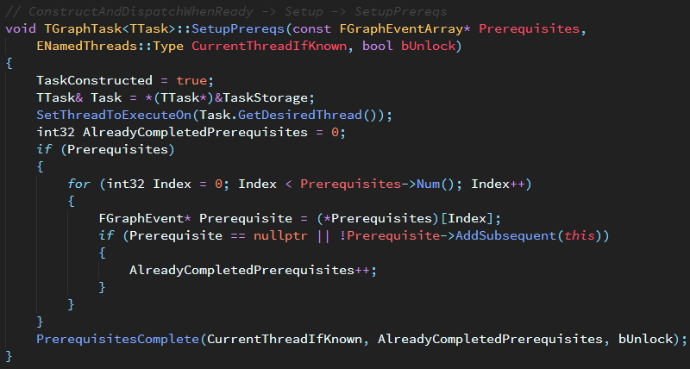
TaskGraph 创建任务
构造用户定义的TTask类，放到指定TaskStorage地址上。
设置任务在哪个线程执行。
遍历所有前置任务事件，统计已完成的前置任务数量，如果未完成，把本任务加到前置任务事件里的后续任务数组里。
如果所有前置任务都已完成，把本任务添加到任务队列里。
// 用户定义的TTask会new在该地址上
TAlignedBytes<sizeof(TTask),alignof(TTask)> TaskStorage;
// 任务事件，里面有个数组存着本任务的后续任务
// 构造该任务时，最后在ConstructAndDispatchWhenReady方法返回出来使用
FGraphEventRef Subsequents;
// 表示未完成的前置任务数
FThreadSafeCounter NumberOfPrerequistitesOutstanding;

Slide 22
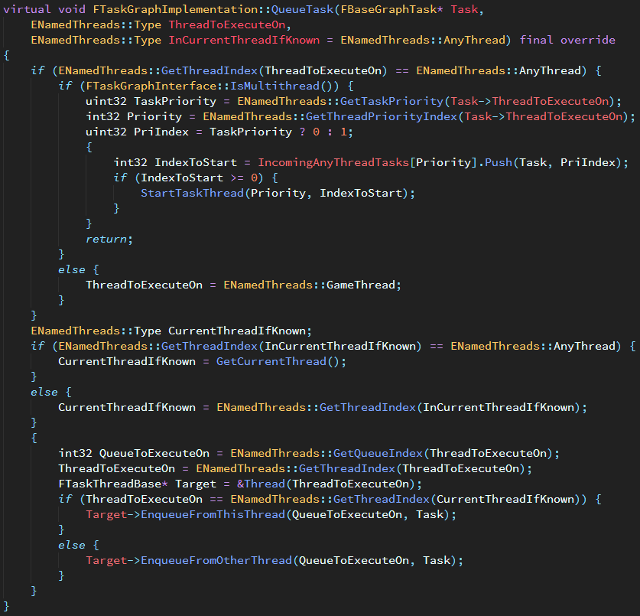
TaskGraph 添加任务
ThreadToExecuteOn实际就是int32类型，第1-8位代表ThreadIndex，说明是那种线程（RHI，Audio，Any...）。第9位代表 QueueIndex，指定名字线程会用到。第10位代表TaskPriority任务优先度。第11-12位代表ThreadPriority线程优先度。
根据线程优先度和任务优先度添加任务到对应队列。
指定线程的StallRestartEvent事件Trigger，线程收到通知后FindWork执行任务。

Slide 23
总结
简单的，有依赖关系的任务可以用TaskGraph。复杂耗时的任务不建议用，因为引擎内部的任务大量用到了TaskGraph，如果放了自己十分耗时的任务可能会影响引擎流畅运行。
复杂耗时的任务优先使用RunnableThread或者AsyncTask。
不要在非GameThread线程内执行下面几个操作：
不要 Spawn / Modify / Delete UObjects or AActors
不要使用定时器 TimerManager
不要使用任何绘制接口，例如 DrawDebugLine

Slide 24
Thanks
reference：
https://unrealcommunity.wiki/multi-threading:-how-to-create-threads-in-ue4-0bsy2g96
https://unrealcommunity.wiki/multi-threading:-task-graph-system-pah8k101
https://unrealcommunity.wiki/multithreading-and-synchronization-guide-9l0xyz17
https://km.netease.com/article/283006
https://zhuanlan.zhihu.com/p/38881269
https://zhuanlan.zhihu.com/p/350385421

